Slide 1


Slide 2


Slide 3
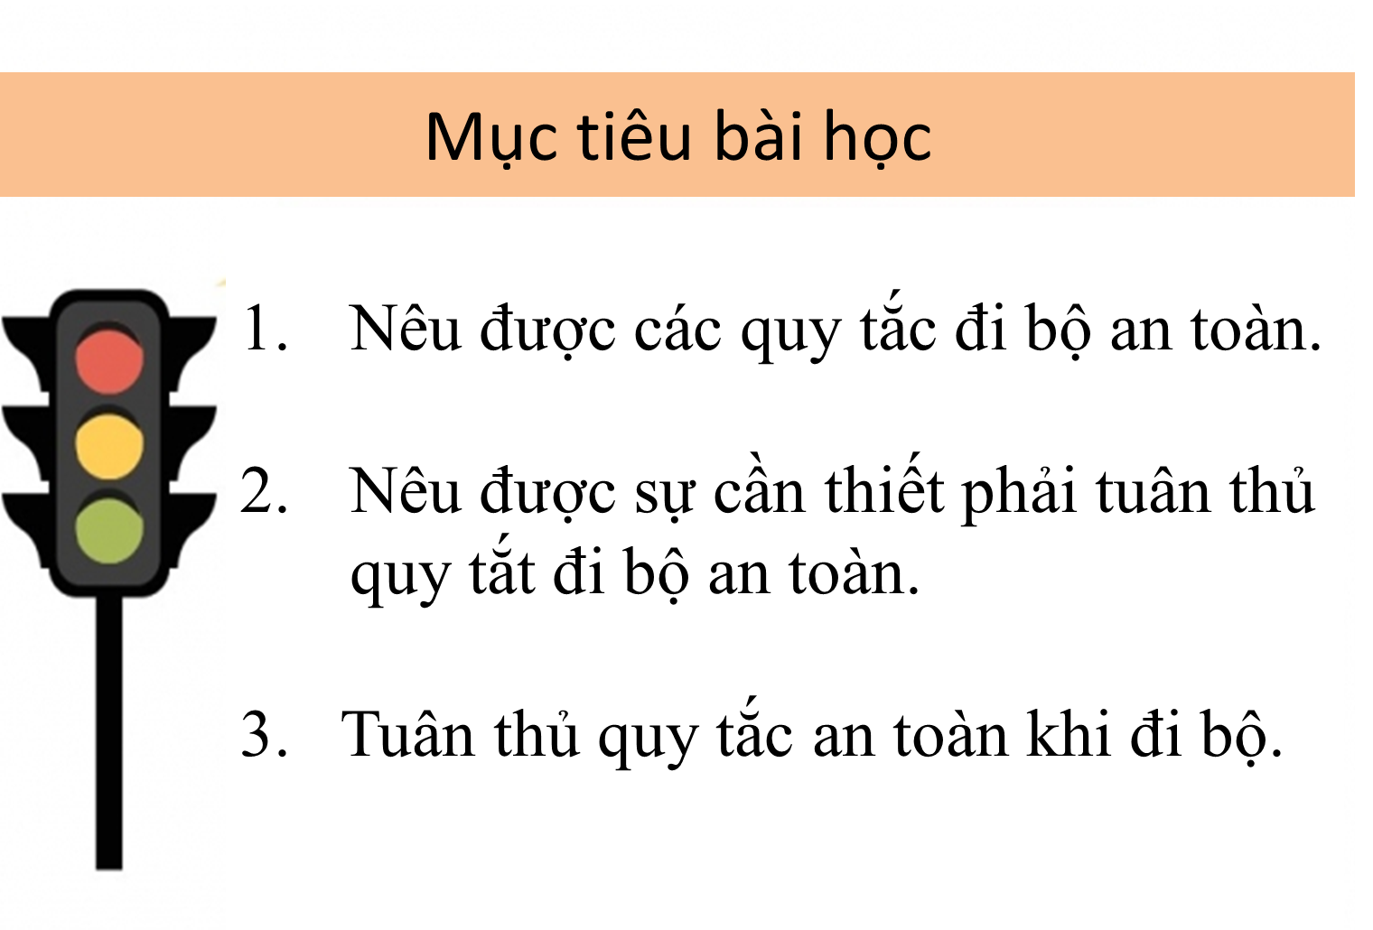

Slide 4
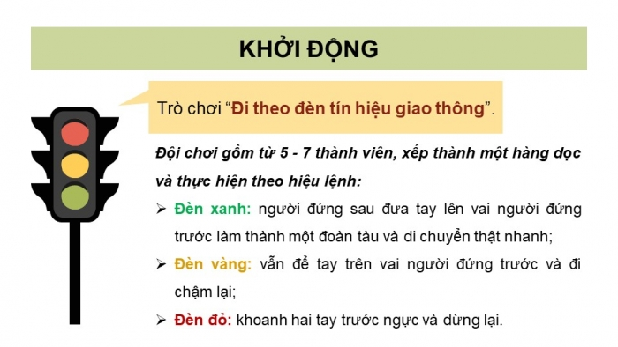

Slide 5
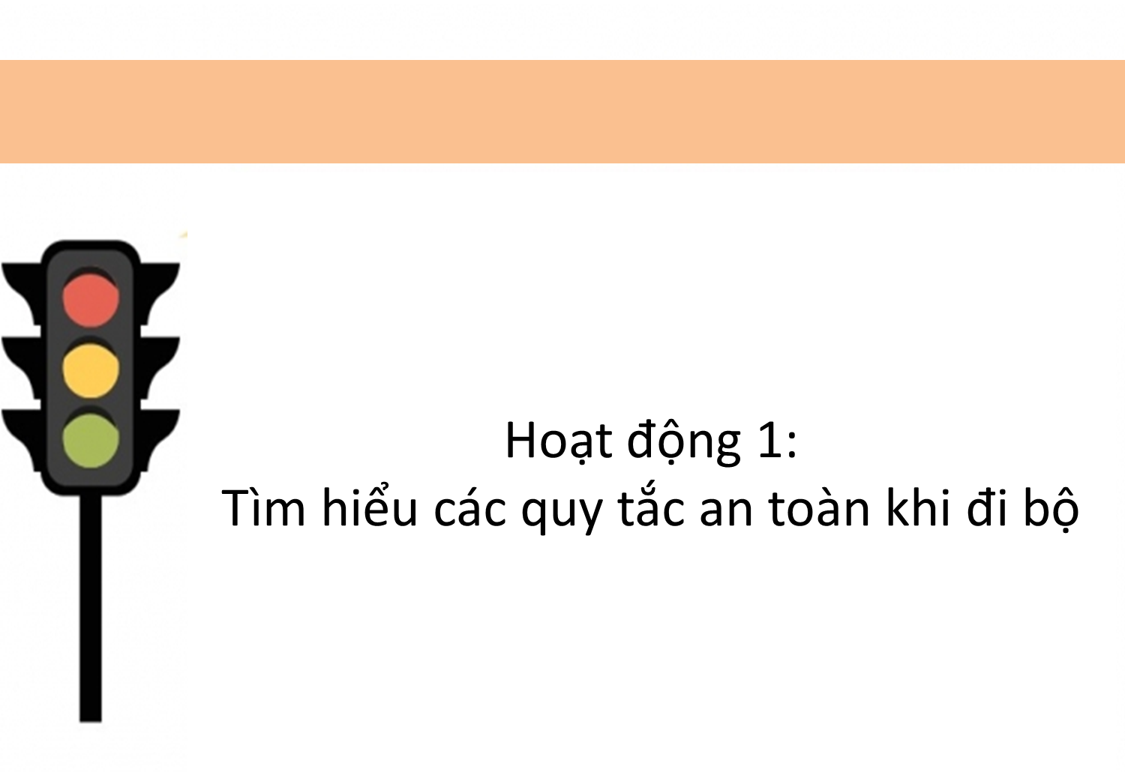
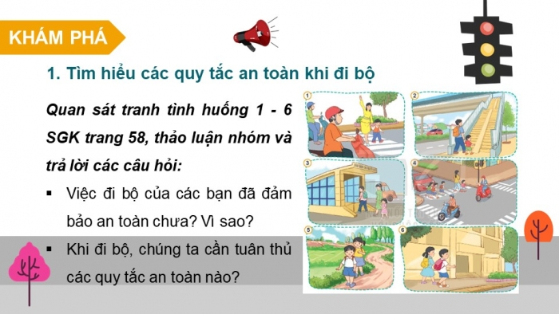

Slide 6
Thảo luận nhóm đôi

Slide 7
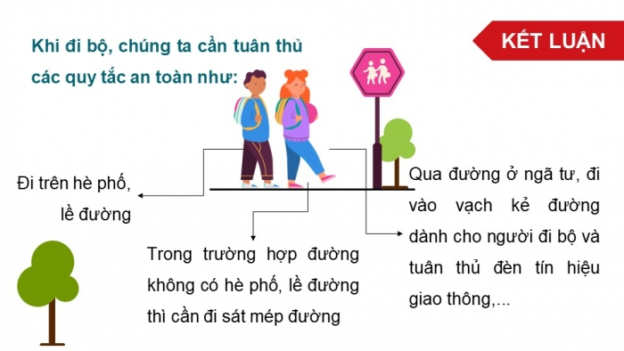

Slide 8
Hoạt động 2:
Tìm hiểu sự cần thiết phải tuân thủ
quy tắc an toàn khi đi bộ

Slide 9
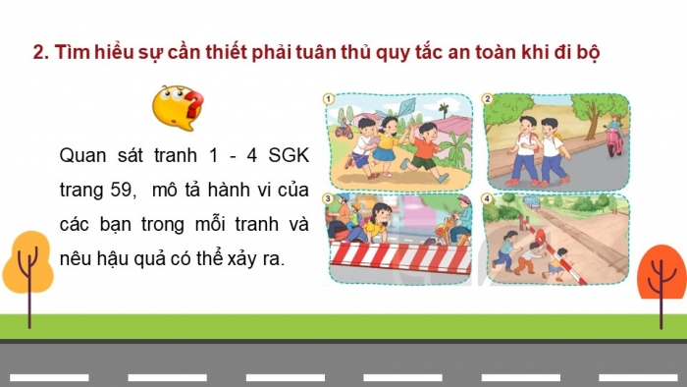
Thảo luận nhóm bốn

Slide 10
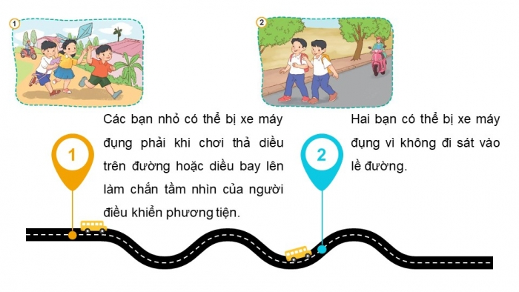

Slide 12
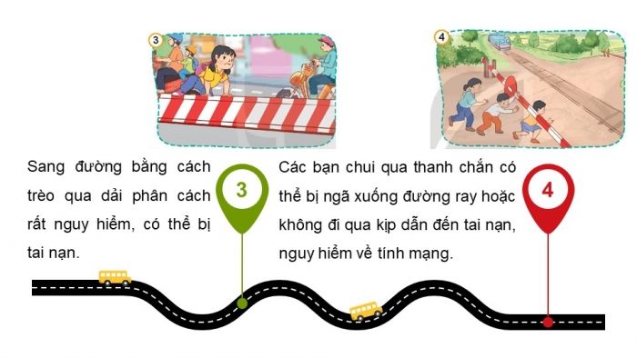

Slide 14
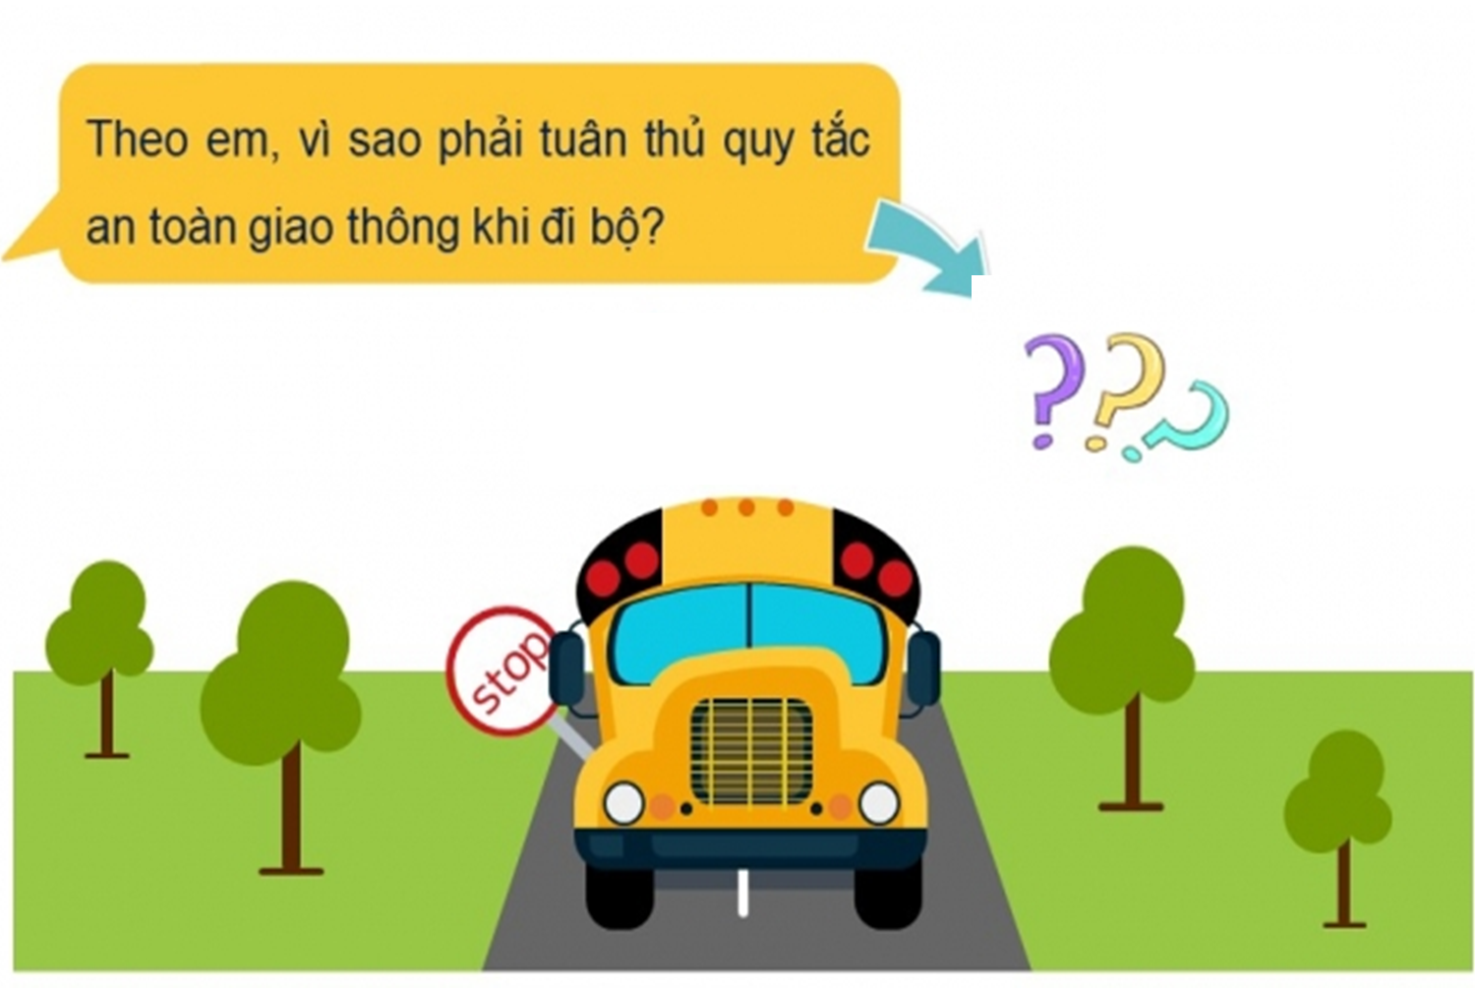

Slide 15
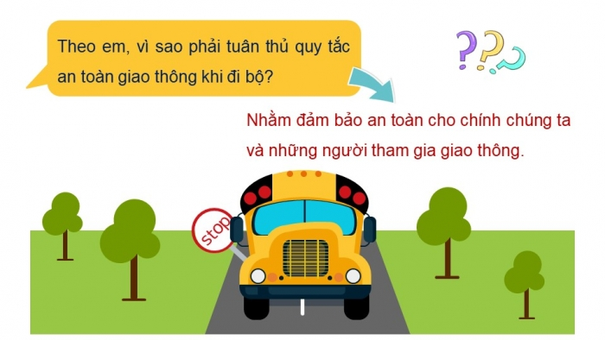

Slide 16
Củng cố, vận dụng:
+ Em hãy đi bộ trong các trường hợp nào?
+ Em hãy chia sẻ với bạn trong nhóm các quy tắc an toàn mà em đã thực hiện khi đi bộ?

Slide 17
Xin chào và hẹn gặp lại các em trong tiết học tiếp theo!

